Slide 1
STRES, IZVORI STRESA, NAČINI SUOČAVANJA I POSLJEDICE U ODRASLOJ DOBI
ISTRAŽIVANJE 3.A RAZREDA

Slide 2
Što je stres?
stanje koje nastaje kod ljudi suočeni s događajem koji procijene da nadilazi njihove sposobnosti prilagođavanja i adaptivnog reagiranja
četiri skupine znakova stresa:
Emocionalni – tuga, strah, bezvoljnost, bespomoćnost
Kognitivni - zamišljenost, rastresenost, opsjednutost istim mislima
Tjelesni - prekomjerno znojenje, glavobolja, lupanje srca, umor, poteškoće u spavanju
Bihevioralni – plakanje, agresivnost, povlačenje u sebe, zlouporaba cigareta, alkohola...

Slide 3
ŠTO SU STRESORI?
događaji ili situacije koje izazivaju stres
01
mogu biti:
02
SVAKODNEVNI (obiteljske prepirke)
VELIKI ŽIVOTNI (smrt bliske osobe, razvod...)

Slide 4
Načini suočavanja sa stresom?
ovise o situaciji kojqa izaziva stres, ali i osobinama ličnosti i prethodnom iskustvu
postoje tri glavna načina suočavanja sa stresom:
Prihvaćanje situacije
Kontroliranje odnosno djelovanje na izvor stresa
Izbjegavanje stresne situacije
sve strategije su korisne u određenim situacijama, ali korištenje istih strategija u svim situacijama može dovesti do posljedica u fizičkom i mentalnom zdravlju

Slide 5
ISTRAŽIVANJE
metoda prikupljanja podataka - anketa
populacija i plan uzoraka - populaciju čine odrasle osobe od 30 do 60 godina
CILJEVI ISTRAŽIVANJA:
Koji su dominantni izvori stresa u odrasloj dobi?
Koje strategije suočavanja sa stresom prevladavaju u odrasloj populaciji?
Kako različite količine stresa utječu na fizičko I mentalno zdravlje?

Slide 6
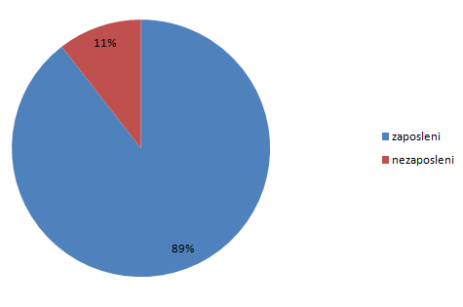
A) posao I obitelj najveći su izvori stresa u odrasloj dobi
IZVJEŠTAJ:
anketa je imala 15 pitanja koja su povezana s hipotezom "posao I obitelj najveći su izvori stresa''.
U ovoj anketi sudjelovalo je 19 ispitanika
NA PITANJE JESU LI ZAPOSLENI, ISPITANICI, NJIH 17 ODNOSNO 89% ODGOVORILO JE DA SU ZAPOSLENI

Slide 7
ČAK 52% ISPITANIKA ODGOVORILO JE DA IM POSAO NE PREDSTVALJA ILI SLABO PREDSTAVLOJA PROBLEM
OSTALIH 43% IZJASNILO SE DA IM POSAO PREDSTAVLJA MALI PROBLEM
SAMO 5% REKLO JE DA IM JE POSAO PROBLEM

Slide 8
ODNOSI NA POSLU UTJEČU NA KOLIČINU DOŽIVLJENOG STRESA JER JE SAMO DVOJE ISPITANIKA ODGOVORILO DA IM ODNOSI NA POSLU NE STVARAJU STRES

Slide 9
ZAKLJUČAK
odrasla dob je dob gdje je stres jednostavno normalna i svakodnevna pojava
većini ispitanika stres ne predstavlja posao kojim se bave već okruženje u kojim se nalaze
stres se pojavljuje u svim situacijama bez obzira o našem stanju u kojem se nalazimo
svi ispitanici izloženi su stresu u različitim poljima, prometu, poslu i obitelji

Slide 10
B) ODRASLI NAJVIŠE KORISTE SREDSTVA OVISNOSTI KAO NAČIN SUOČAVANJA SA STRESOM
U anketi je sudjelovalo 19 ispitanika
21% ispitanika izjavilo je da koristi sredstva ovisnosti kako bi se riješili stresa

Slide 11
Ispitanici su na pitanje mogli odabrati najviše tri odgovora. Iz grafa je vidljivo da najveći broj ispitanika, njih 12, koristi upravo razgovor kao tehniku rješavanja stresa, dok najmanji broj ispitanika, odnosno samo jedna osoba, koristi meditaciju kao izvor relaksacije. Pod „ostalo'', ispitanici su još naveli plivanje, spavanje i sportske aktivnosti kao neke od tehnika kojima se rješavaju stresa.

Slide 12
ispitanici su morali odgovoriti na pitanje koliko često koriste sredstva relaksacije. Pod sredstvima relaksacije mislilo se na masažu, detoksikaciju, fizičku aktivnost, psihoterapiju… Najveći udio ispitanika, 31,6 posto, odgovorilo je da sredstva relaksacije ne koriste nikada, dok je broj ispitanika koji sredstva relaksacije koriste uvijek, bilo najmanje, samo 5,3 posto.

Slide 13
Zaključak
Naša hipoteza da odrasli najviše koriste sredstva ovisnosti kao način suočavanja sa stresom nije potvrđena.
Zaključili smo da zapravo jako malo koriste sredstva ovisnosti te da svoj stres pokušavaju riješiti na druge, efektivnije načine.

Slide 14
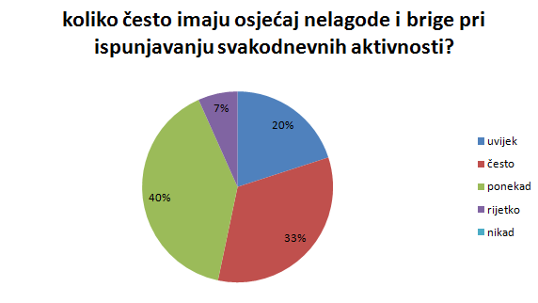
C) STRES IZAZIVA POTEŠKOĆE FIZIČKOG I MENTALNOG ZDRAVLJA
u ovoj anketi je sudjelovalo 15 ispitanika
ispitanici su trebali odgovoriti na pitanje ,,Koliko često imaju osjećaj nelagode i brige pri ispunjavanju svakodnevnih aktivnosti?”
od 15 ispitanika: 20% odgovorilo je uvijek, 33.3% često, ponekad 40%, rijetko 6,7% i nikad nema ni jednog zabilježenog odgovara
možemo vidjeti da u životima ispitanika dominira ponekad ili uvijek nelagoda i briga
to je vrlo zabrinjavajuće jer briga i nelagoda mogu utjecati na naše zdravlje, ali i rezultate izvršavanja svakodnevnih aktivnosti

Slide 15
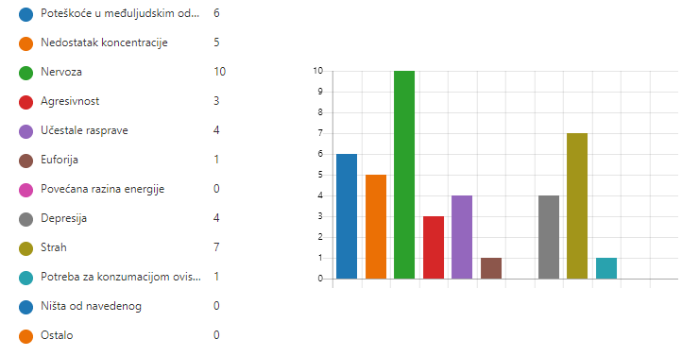
postavljeno je pitanje o promjenama u ponašanju tijekom stresnog perioda, ispitanici su mogli odabrati najviše tri odgovora
Čak 10 ispitanika je odabralo nervozu, 7 strah, 6 poteškoće u međuljudskim odnosima, 5 nedostatak koncentracije, 4 učestale rasprave i depresija, 3 agresivnost i 1 euforija ili potreba za konzumacijom ovisnih sredstava
Ove brojke su vrlo zabrinjavajuće
Ispitanici se vrlo loše nose sa stresnim periodom
Nervoza i strah je najčešća pojava u tim okolnostima
U takvom periodu života trebalo bi potražiti pomoć

Slide 16
„koje od navedenih tegoba susrećete tijekom stresnog perioda?“ i grupa od 15 ispitanika trebala je dati najviše 3 od ponuđenih odgovora
Rezultati prikazuju kako se najviše ispitanika žali na ubrzano disanje i rad srca te nesanicu (7 odgovora)
Česte tegobe u ispitanika su i promjene u ishrani (5 odgovora) te osjećaj „knedle“ u grlu (4 odgovora)
Manje rasprostranjene tegobe u ispitanika su naglo mršavljenje/debljanje (3 odgovora), povećano znojenje (3 odgovora), žgaravica (2 odgovora) te bolovi u mišićima ili leđima (2 odgovora)
Promjene u menstrualnom ciklusu (1 odgovor) i nadutost/mučnina (1 odgovor) najmanje su zastupljene tegobe ispitanika
Samo je jedan ispitanik odgovorio kako ne osjeća niti jednu navedenu tegobu.

Slide 17
ZAKLJUČAK
prema rezultatima možemo zaključiti da čak i mala razina stresa može poremetiti način života
ako se taj stres nastavi povećavati može uzrokovati i neke fizičke i psihičke probleme
najčešći fizički problemi su ubrzano disanje i rad srca te nesanica, a psihički su nervoza i strah
danas ljudi sve više imaju takve probleme zbog stresa, pa čak ti problemi postanu svakodnevna poteškoća i inače završavaju na liječenju
ovom anketom potvrdili smo hipotezu da stres izaziva poteškoće fizičkog i mentalnog zdravlja

Slide 18
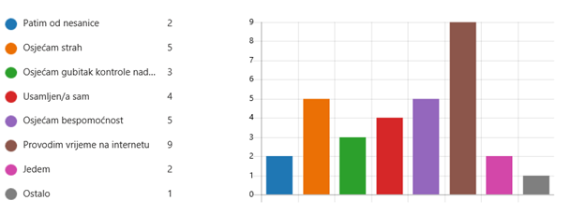
D) PANDEMIJA UTJEČE NA POVEĆANJE STRESA
Po rezultatima ankete, možemo zaključiti kako su najzastupljeniji odgovori „Provodim vrijeme na internetu.“, „Osjećam bespomoćnost.“, „Osjećam strah.“ te „Usamljen/a sam“. Utvrdili smo da ljudi zbog manjka socijalnog kontakta osjećaju usamljenost, a zbog moguće opasnosti od zaraze osjećaju bespomoćnost i strah.

Slide 19
Po pitanju medija 7 osoba reklo je kako im mediji djelomično stvaraju dodatni stres oko Covid-19 virusa. 4 osobe reklo je kako im mediji stvaraju dodatni stres, a 4 kako ne stvaraju. Mediji vrlo vjerovatno ljudima stvaraju stresa ali ne u tolikoj količini i dokazali smo kako ipak nešto drugo stvara strah oko Covid-19 virusa.

Slide 20
Zaključak :
Covid-19 uzrokuje zabrinutost među ljudima. Na već prisutnu zabrinutost dodatno utječu i mediji. Ljudi se osjećaju nelagodno jer ne mogu provoditi vrijeme s drugima, pojedinci osjećaju strah zbog zaraze, prisutna je i zabrinutost zbog ekonomske situacije. Također, pandemija je uzrokovala promjene u životnim navikama ljudi.

